Slide 1
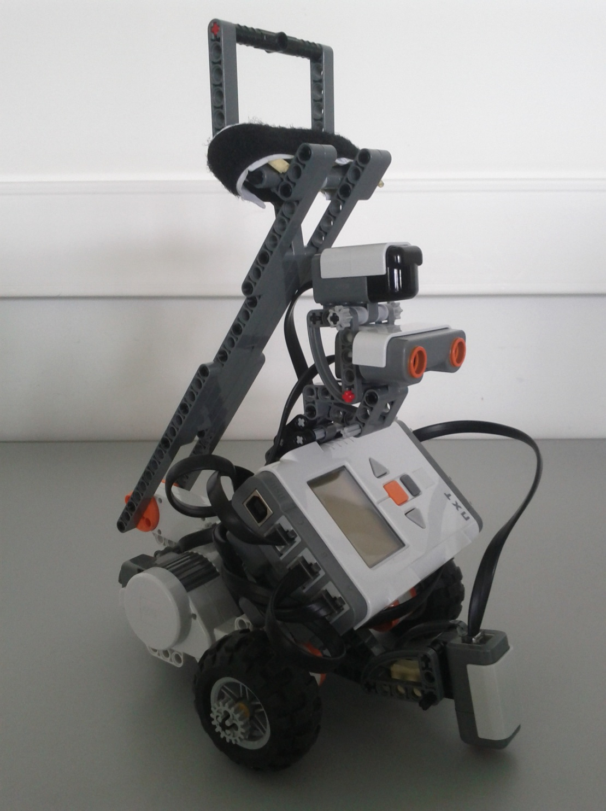
P&O Computerwetenschappen
team Zilver
Sam Gielis
Sophie Marien
Toon Nolten
Nele Rober
Gerlinde Van Roey
Maxim Van Mechelen
Notes:
Persoon 1
Hallo, wij zijn team Zilver. Wij gaan vertellen over ons project.

Slide 2
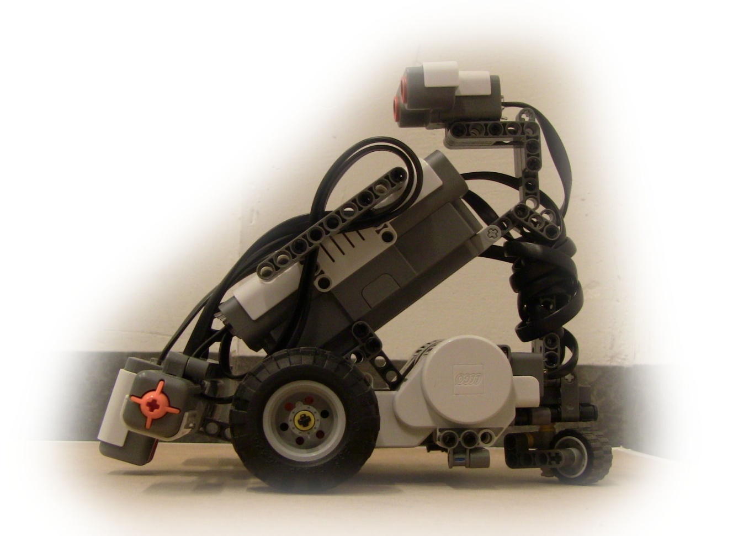
Inhoud
Bouw
Algoritmes
Behaalde resultaten
Werken in groep
Besluit
KULeuven 2012-2013 P&O Computerwetenschappen - Team Zilver 2
Notes:
Persoon 1
Eerst bouw robot toelichten. Vervolgens ….

Slide 3
Bouw fysieke bouw
Foto robot
KULeuven 2012-2013 P&O Computerwetenschappen - Team Zilver 3

Slide 4
Bouw
Voorwerp oprapen
Met schep voorzien van klittenband
Via motor opheffen → robot niet te lang en
voorwerp sleept niet over de grond
Robots detecteren
Via ultrasone sensor
Niet gekozen voor optie hybride sensor gekozen
→ minder afhankelijk van andere robots
KULeuven 2012-2013 P&O Computerwetenschappen - Team Zilver 4

Slide 5
Bouw
Wip detecteren
Via infraroodsensor
Wip omlaag brengen
Via schep die ook voorwerp opheft
Alle delen van het doolhof zijn bereikbaar
Sneller (terugrijden niet nodig)
Schok wanneer wip neervalt
Breder ontwerp → robot is stabieler
KULeuven 2012-2013 P&O Computerwetenschappen - Team Zilver 5

Slide 6
Algoritmes
Wip
Samenvoegen doolhoven
Teamgenoot bereiken
Robot detectie
Aanpassingen algoritmes semester I
KULeuven 2012-2013 P&O Computerwetenschappen - Team Zilver 6
Notes:
Persoon 3
1e Algoritme uitleggen adhv de prentjes
2e Algoritme uitleggen adhv de prentjes
waarom toch gekozen voor het eerste?
Problemen + hoe opgelost
Waarom om de zoveel tegels?
Link met volgende slide: een alternatief correctie algoritme

Slide 7
Algoritmes wip
Wip vermijden
Wip neerhalen met schep indien nodig
KULeuven 2012-2013 P&O Computerwetenschappen - Team Zilver 7

Slide 8
Algoritmes samenvoegen doolhoven
2 gemeenschappelijke tiles
Translatie 1: 1ste tile naar oorsprong (bij beide doolhoven)
Rotatie: tot 2de tile overeen komt met die van onze map
Translatie 2: 1ste tile doolhof 2 naar coördinaten 1ste tile doolhof 1
KULeuven 2012-2013 P&O Computerwetenschappen - Team Zilver 8

Slide 9
Algoritmes teamgenoot bereiken
Elke tile shortestpath opnieuw berekenen
Check of pad korter wordt
Indien niet: mogelijk in een loop → random getal
tussen 0 en 10 seconden wachten
KULeuven 2012-2013 P&O Computerwetenschappen - Team Zilver 9

Slide 10
Algoritmes robot detectie
Tijdens verkennen
verdergaan met dichtsbijzijnde niet bezochte tile
Geen tile meer : ????
Tijdens naar teamgenoot rijden
???
KULeuven 2012-2013 P&O Computerwetenschappen - Team Zilver 10

Slide 11
Algoritmes algoritmes semester I
TODO
KULeuven 2012-2013 P&O Computerwetenschappen - Team Zilver 11

Slide 12
Behaalde resultaten
Simulator
…
Robot
…
Invullen na laatste demo
KULeuven 2012-2013 P&O Computerwetenschappen - Team Zilver 12

Slide 13
Werken in groep
Vrij gelijk aan vorig semester
Sterktes team
ieder zijn eigen specialisatie: werk goed verdeeld
Een goede overeenkomst
Voldoende input van alle teamleden
niet veel tijd verliezen aan onnodige discussies
Zwaktes team
KULeuven 2012-2013 P&O Computerwetenschappen - Team Zilver 13

Slide 14
Besluit
Sterktes project
GUI
Wip kunnen neerhalen
Zwaktes project
Geen opvang wanneer iets misgaat
KULeuven 2012-2013 P&O Computerwetenschappen - Team Zilver 14

